Slide 1

UPBJJ-UT
PALEMBANG
PENYAMAAN PERSEPSI PEMERIKSAAN
TAKE HOME EXAM (THE)
SECARA ONLINE
SEMESTER 2020.2

Slide 2
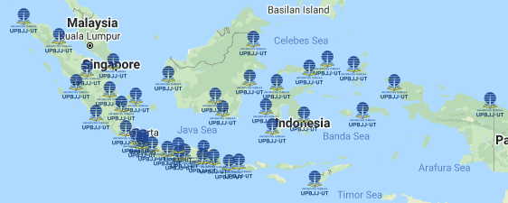
1.714.075 NIM+MK
40 UPBJJ
Termasuk mahasiswa UT di luar negeri

Slide 3
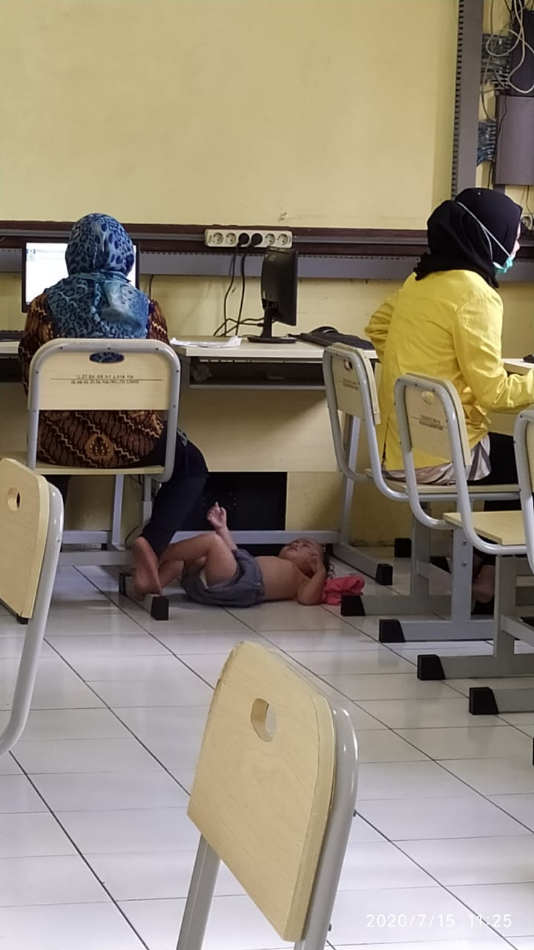
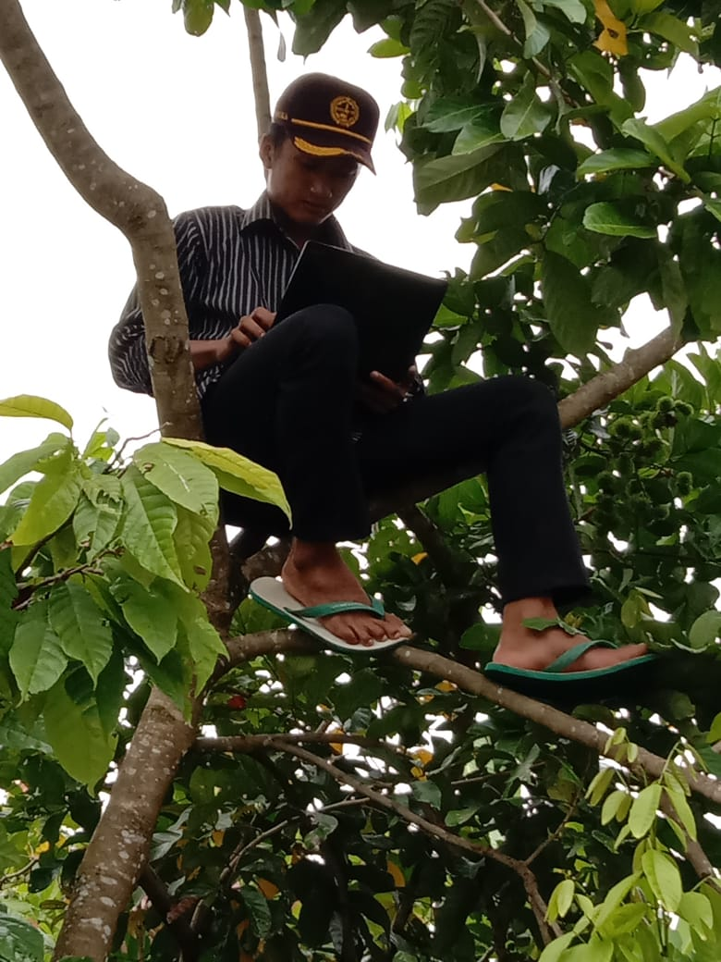
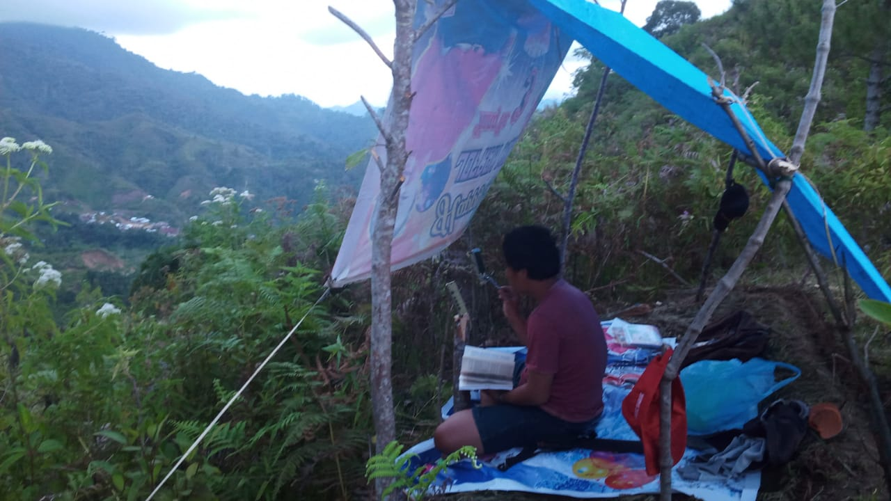
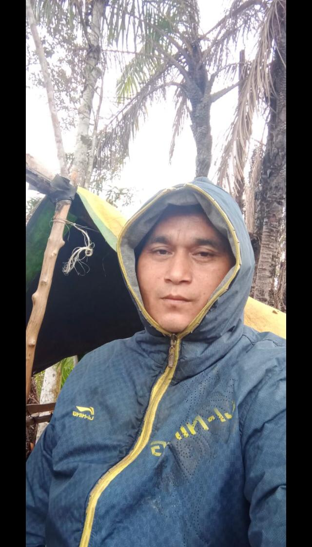
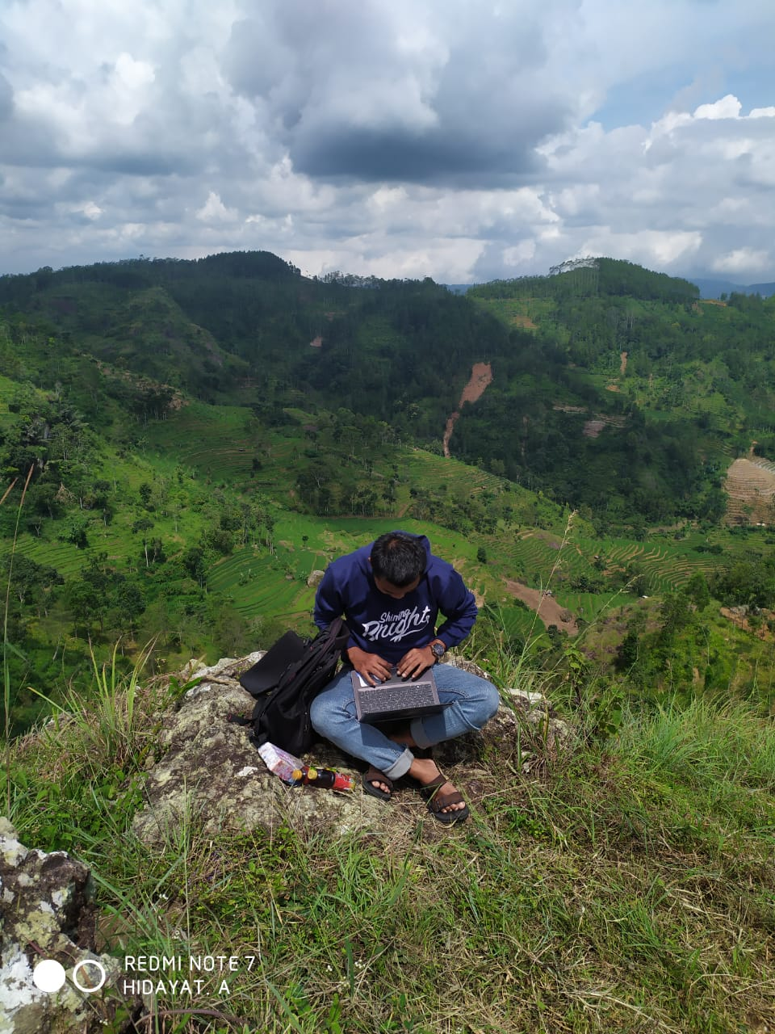
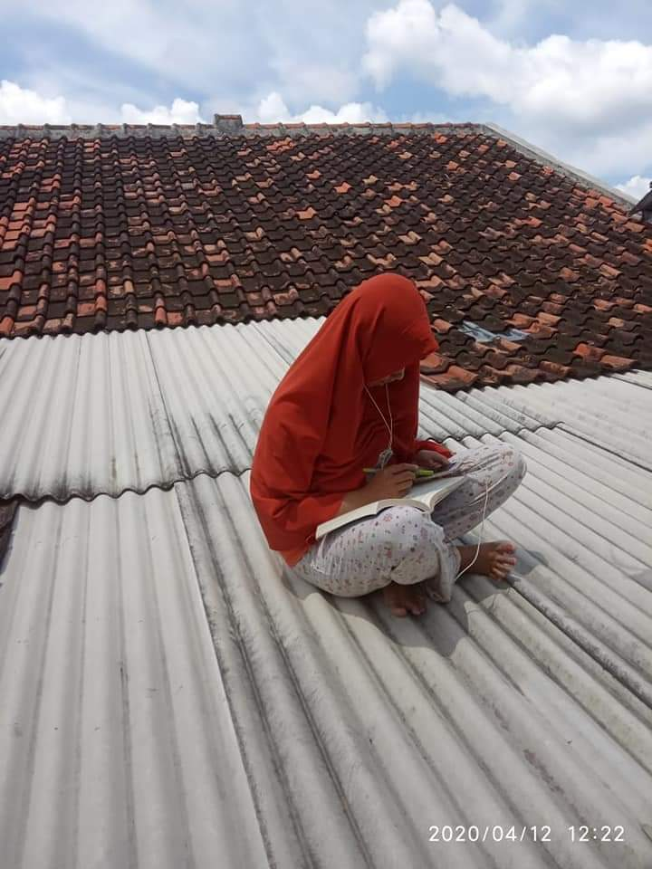
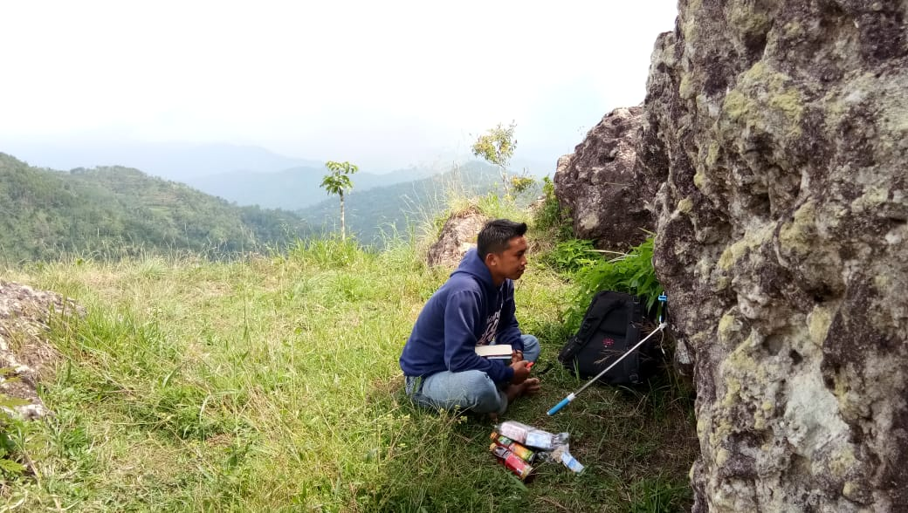
Pejuang Signal

Slide 4
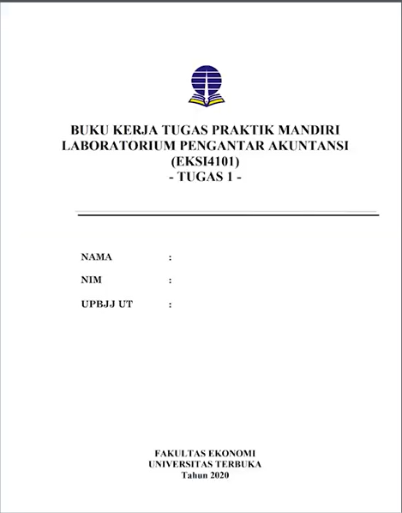
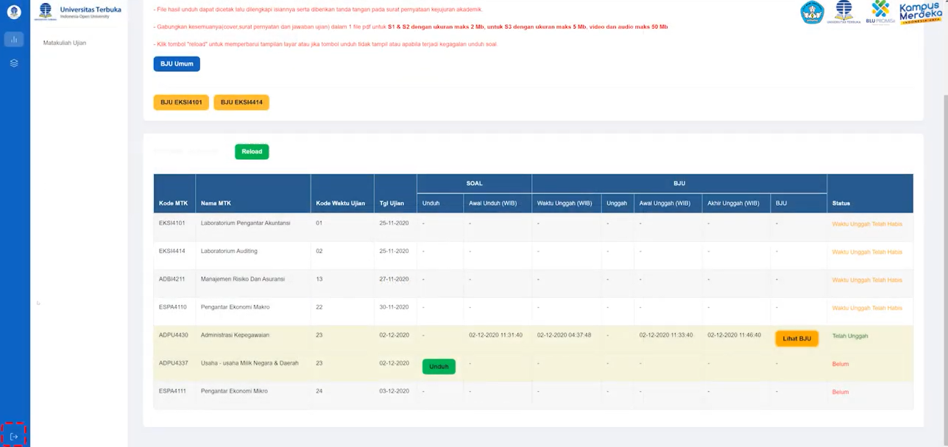
BJU THE
Proses Unduh dan Unggah

Slide 5
Apa itu THE?
THE adalah Pelaksanaan Ujian Akhir Semester (UAS) dengan modus baru dalam aspek evaluasi di Universitas Terbuka. Menggunakan Buku Jawaban Ujian (BJU), dapat di download pada link yang akan dibagikan menjelang UAS
Pelaksanaan THE dikerjakan mahasiswa di tempat domisili dan boleh buka buku (opened book)
Proses Unduh dan Unggah, dilakukan pada link atau situs yang akan dishare menjelang pelaksanaan UAS THE. Mahasiswa harus bisa meluangkan waktu dan upaya untuk terhubung dengan jaringan Internet.
Soal THE berupa tes uraian tugas, projek, atau bentuk lain yang menguji kemampuan mahasiswa untuk dapat menerapkan konsep atau kompetensi esensial satu MK dalam sebuah konteks (bentuk pdf atau video)

Slide 6
MASALAH YANG BIASA TERJADI SAAT THE
MASALAH
BJU MK tertukar/ BJU yang di-upload salah MK.
BJU yang di-upload tidak lengkap
BJU tidak terbaca (ukuran file terlalu kecil/ hasil scan/foto mahasiswa buram).
BJU yang di-upload corrupt/ tidak bisa terbuka
Identitas BJU tidak sesuai dengan aplikasi.
Hanya upload Cover/Surat Pernyataan/Soal
Upload tanpa Cover dan Surat Pernyataan (hanya jawaban)
Terindikasi plagiat/ copas/ menyontek (jawaban persis sama hanya mengganti cover dan surat pernyataan).

Slide 7
PELANGGARAN AKADEMIK DALAM UJIAN
DAN SANKSI AKADEMIK
Pelanggaran Ujian | Sanksi Akademik
Mencontek jawaban mahasiswa lain dan/atau memberikan contekan | Nilai mata kuliah: E (H)
Meminta dan/atau menyertakan orang lain dalam mengerjakan soal ujian | Dipandang sebagai penggunaan JOKI dalam ujian. Sanksi bagi pelanggar: Mendapatkan Surat Peringatan Semua mata kuliah yang diregistrasikan pada semester tersebut dinyatakan TIDAK LULUS (E)

Slide 8
Layanan Bantuan THE
Secara Syncronous, melalui aplikasi Zoom 24 Jam selama pelaksanaan THE (Café THE 18)
Panduan teknis pengerjaan THE, baik Video maupun Tertulis
Media Sosial, Layanan Hallo UT, SMS Blast, Email Blast
Sentra Layanan UT (SALUT), Kelompok Belajar (Pokjar)
Layanan Front Desk UPBJJ, Komputer dan alat scan di kantor

Slide 9
Terima Kasih

